Slide 1
ΑΤΟΜΙΚΗ ΥΓΙΕΙΝΗ ΚΑΙ ΚΑΘΑΡΙΟΤΗΤΑ
Μπακόλα Ελένη, MCs, PhD.

Slide 2
Φροντίδα σώματος ασθενούς
Οι παραδοσιακές παρεμβάσεις διατήρησης της καθημερινής ατομικής καθαριότητας των ασθενών υποστηρίζονται από τις αρχές της Βασικής Νοσηλευτικής, βελτιώνονται διαρκώς από τα επιτεύγματα της σύγχρονης τεχνολογίας και κατευθύνονται από την εξειδικευμένη εμπειρία.

Slide 3
Νομοθεσία
Σύμφωνα με το υπ΄αριθμόν 351 Π.Δ. του 1989
(τεύχος 1ο, αρ.φυλ.15):
«Η φροντίδα σώματος του ασθενούς αποτελεί νοσηλευτική πράξη»
Notes:
Η φροντίδα σώματος του ασθενούς αποτελεί νοσηλευτική πράξη. Παρά το γεγονός λοιπόν ότι πολλοί επαγγελματίες υγείας μεταξύ αυτών και νοσηλευτές τη θεωρούν πράξη εξαιρετικά υποτιμημένη ή θεωρείται ήσσονος ή δευτερευούσης σημασίας, αναφέρεται ρητά & στη νομοθεσία μας

Slide 4
Στοχεύει
Στοχεύει στην προαγωγή της σωματικής και ψυχικής ευεξίας και ειδικότερα στην ελάττωση του κινδύνου ανάπτυξης νοσοκομειακών λοιμώξεων, απειλητικών για τη ζωή τους.

Slide 5
Ποιός την παρέχει;
Ο επαγγελματίας υγείας
Η οικογένεια
Μόνος του ο ασθενής
(«Η νοσηλευτική στην Κλινική Πράξη», Berman, Snyder, Jackson)

Slide 6
Περιλαμβάνει:
Λουτρό καθαριότητας κορμού, άνω και κάτω άκρων και ράχης
Φροντίδα μαλλιών
Φροντίδα γενειάδας ή μουστακιού
Φροντίδα ρινικής κοιλότητας
Φροντίδα στοματικής κοιλότητας
Φροντίδα οφθαλμών
Φροντίδα αυτιών
Φροντίδα ονύχων
Φροντίδα περινεϊκής περιοχής
Πρόληψη κατακλίσεων

Slide 7
Φάση προετοιμασίας
Στη φάση της προετοιμασίας του ασθενούς γίνεται:
επισκόπηση της γενικής κατάστασης του δέρματος,
εκτίμηση του πόνου και
προσδιορισμός των υφισταμένων περιορισμών λόγω της κατάστασης του για την κατάλληλη τοποθέτησή του που συνήθως είναι ύπτια κατακεκλιμένη.

Slide 8
ΠΡΟΣΟΧΗ!
ΤΟ ΠΛΥΣΙΜΟ ΤΩΝ ΧΕΡΙΩΝ ΠΡΙΝ ΚΑΙ ΜΕΤΑ ΑΠΟ ΚΑΘΕ ΝΟΣΗΛΕΥΤΙΚΗ ΔΙΑΔΙΚΑΣΙΑ ΜΕΙΩΝΕΙ ΤΟΝ ΚΙΝΔΥΝΟ ΔΙΑΣΠΟΡΑΣ ΜΙΚΡΟΒΙΩΝ

Slide 9
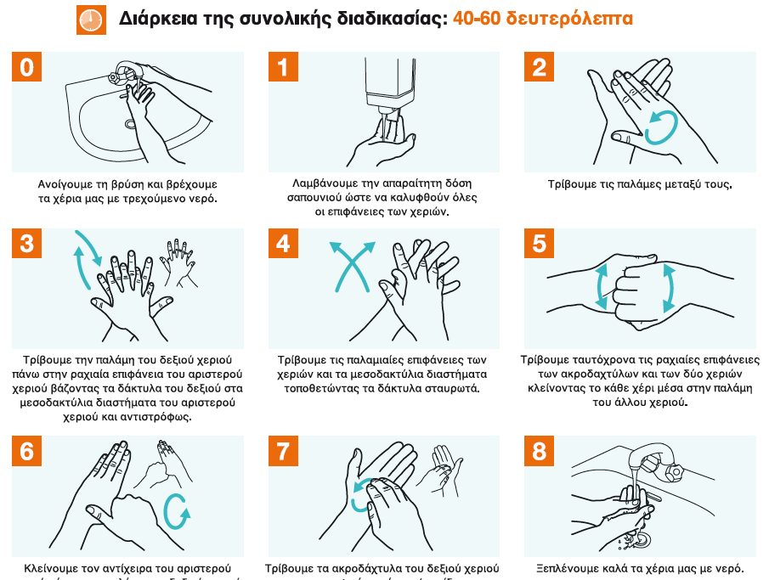

Slide 10
Μέτρα προστασίας προσωπικού
Γάντια
Μπλούζα μια χρήσεως
Μάσκες
Προστατευτικά ματιών
(«Η νοσηλευτική στην Κλινική Πράξη», Berman, Snyder, Jackson)

Slide 11
Βασικές Αρχές
Η ακολουθία των παρεμβάσεων της ατομικής υγιεινής βασίζεται στην αρχή «έναρξη από τα καθαρά προς τα λιγότερο καθαρά μέρη του σώματος».
Δηλαδή περιποίηση προσώπου και στοματικής κοιλότητας, πλύσιμο κορμού, άνω και κάτω άκρων, ράχης και καθαριότητα περινεϊκής περιοχής.
Το πλύσιμο-ξέπλυμα-στέγνωμα γίνεται με μικρές ήπιες κυκλικές κινήσεις και ανά περιοχή γίνεται αλλαγή του νερού και του υλικού, καλό στέγνωμα και τέλος γίνεται επάλειψη με μαλακτική λοσιόν.

Slide 12
Βασικές Αρχές
Δεν πρέπει να μένει υγρασία, ιδιαίτερα σε περιοχές που σχηματίζονται πτυχές, για παράδειγμα σε γυναίκες η πτυχή κάτω από το στήθος.
Επισταμένη προσοχή απαιτείται για την διατήρηση ασφαλούς λειτουργίας των φλεβικών γραμμών και των παροχετεύσεων, στις οποίες μετά το πέρας του λουτρού γίνεται η ανάλογη περιποίηση.
Αν υπάρχουν κατάγματα το πλύσιμο γίνεται χωρίς μετακίνηση της περιοχής. Τα ακινητοποιημένα μέρη καθαρίζονται στεγνά.

Slide 13
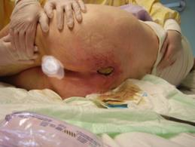
Βασικές Αρχές
Κατά την περιποίηση αξιολογείται το δέρμα για ερυθρότητα, εκδορές, μώλωπες, τραύματα, ειδικά σε σημεία πάνω από οστικές προεξοχές γιατί η συνεχής ακινησία του ασθενή ενέχει τον κίνδυνο δημιουργίας κατακλίσεων.

Slide 14
Τι είναι κατάκλιση;
«Κατάκλιση είναι η κυτταρική νέκρωση μιας περιοχής του σώματος προκαλούμενη είτε από εφαρμογή πίεσης, τριβής ή διάτμησης είτε και από έναν συνδυασμό αυτών.»
«Ευρωπαική Συμβουλευτική Επιτροπή ελκών πίεσης- EPUAP»

Slide 15
Φροντίδα σώματος στο νοσηλευτικό τμήμα

Slide 16
Κατηγοριοποίηση ασθενών στο νοσηλευτικό τμήμα
Περιλαμβάνει:
Περιπατητικοί ασθενείς
Ασθενείς που ανήκουν στα ΑΜΕΑ (άτομα με αναπηρία)
Κλινήρεις ασθενείς

Slide 17
Φροντίδα μαλλιών
Η κατάσταση του τριχωτού της κεφαλής είναι υποδηλωτική της κατάστασης της υγείας (π.χ. ξηρότητα των μαλλιών είναι ενδεικτική στον υποθυρεοειδισμό).
Τα μακριά μαλλιά μπλέκουν εύκολα στους ασθενείς που είναι κλινήρεις. Το καθημερινό βούρτσισμα και χτένισμα αποτρέπουν το μπλέξιμο.
(«Η νοσηλευτική στην Κλινική Πράξη», Berman, Snyder, Jackson)
Ελέγχουμε το τριχωτό της κεφαλής του ασθενούς για αμυχές, βλάβες ή εξογκώματα. Επίσης δεν προβαίνουμε σε καμία διαδικασία αν αυτή αντενδείκνυται.
(Κλινικές νοσηλευτικές δεξιότητες & νοσηλευτική διεργασία, Pamela Lynn)

Slide 18
Διαδικασία
Εξηγούμε στον ασθενή τη διαδικασία.
Κλείνουμε τις κουρτίνες γύρω από το κρεβάτι και την πόρτα, εάν είναι δυνατόν.
Χαμηλώνουμε την κεφαλή του κρεβατιού. Αφαιρούμε το μαξιλάρι και τοποθετούμε το προστατευτικό πεδίο κάτω από το κεφάλι και τους ώμους του ασθενούς.
Γεμίζουμε την κανάτα με ζεστό νερό (43^{ο}C έως 46^{ο}C). Τοποθετούμε τον λουτήρα κάτω από το κεφάλι του ασθενούς.
(Κλινικές νοσηλευτικές δεξιότητες & νοσηλευτική διεργασία, Pamela Lynn)

Slide 19
Διαδικασία
Τοποθετούμε ένα δοχείο κάτω από την άκρη του λουτήρα.
Φοράμε γάντια και ξεκινάμε την διαδικασία του λουσίματος.
Εάν ο ασθενής έχει πυκνά μαλλιά ή το ζητήσει απλώνουμε μια μικρή ποσότητα μαλακτικού μαλλιών.
Στεγνώνουμε ταμποναριστά τα μαλλιά και τα βουρτσίζουμε ήπια.
Καλύπτουμε το κεφάλι του ασθενούς με πετσέτα μέχρι να στεγνώσουν τα μαλλιά και απομακρύνουμε τον εξοπλισμό.
(Κλινικές νοσηλευτικές δεξιότητες & νοσηλευτική διεργασία, Pamela Lynn)

Slide 20
Φροντίδα μαλλιών
Φουσκωτή λεκάνη για λούσιμο στο κρεβάτι

Slide 21
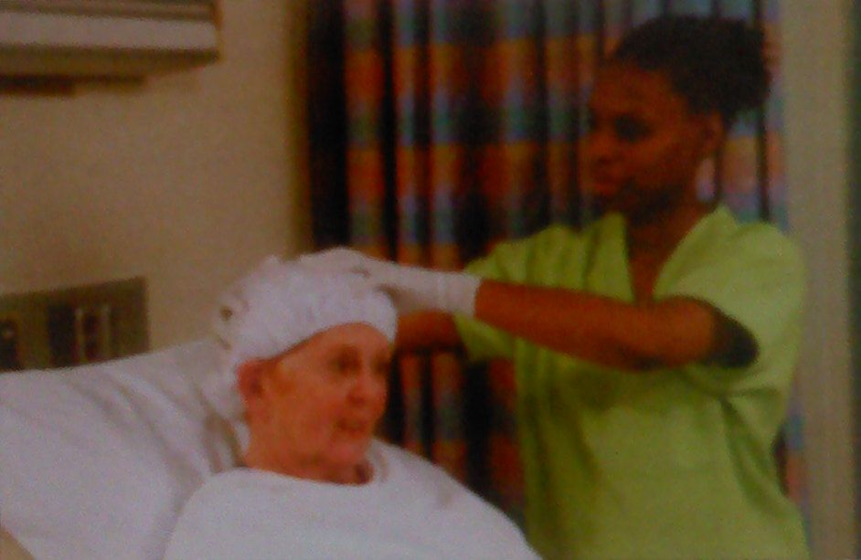
Εναλλακτική λύση
Ένας εναλλακτικός τρόπος είναι και τα σκουφιά με σαμπουάν που είναι μιας χρήσης και περιέχουν ένα είδος σαμπουάν που δεν χρειάζεται ξέβγαλμα.
(Κλινικές νοσηλευτικές δεξιότητες & νοσηλευτική διεργασία, Pamela Lynn)
Μασάζ στα μαλλιά και στο τριχωτό της κεφαλής

Slide 22
Ξύρισμα στους άνδρες
Δεν προβαίνουμε σε αλλαγή της «αρχιτεκτονικής» τους χωρίς άδεια είτε από τον ίδιο είτε από μέλος της οικογένειάς του.
(«Η νοσηλευτική στην Κλινική Πράξη», Berman, Snyder, Jackson)

Slide 23
Διαδικασία
Ξυράφια αποκλειστικής χρήσης.
Πλένουμε τα χέρια μας.
Βρέχουμε το πρόσωπο με ζεστή πετσέτα, βάζουμε αφρό, ξυρίζουμε πρώτα τη μία πλευρά του προσώπου και μετά την άλλη με τη φορά της τρίχας.
Προσεκτικά γύρω από το στόμα και κοντά στη μύτη λόγω των πτυχών του δέρματος ώστε να μη υπάρξει τραυματισμός.
Ξεπλένουμε και σκουπίζουμε το πρόσωπο.
(Κλινικές νοσηλευτικές δεξιότητες & νοσηλευτική διεργασία, Pamela Lynn)

Slide 24
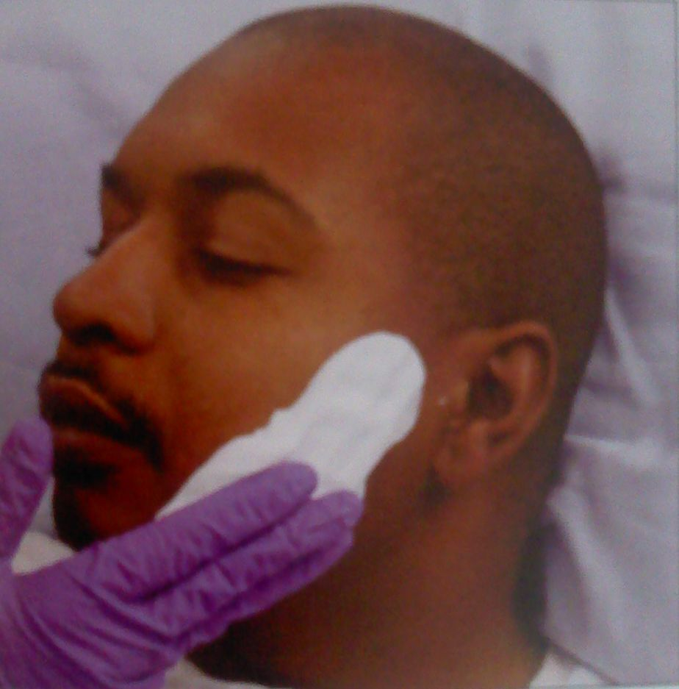
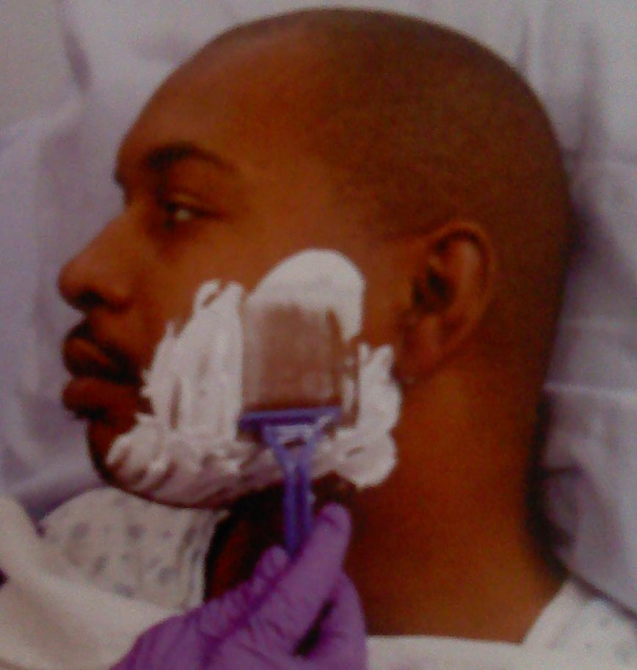
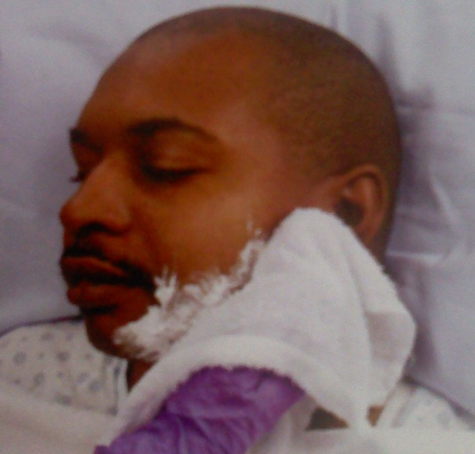
Διαδικασία
1. Εφαρμογή κρέμας ξυρίσματος στο πρόσωπο
2. Ξύρισμα προσώπου με την φορά των τριχών
3. Χρησιμοποίηση του υγρού υφάσματος για την απομάκρυνση της κρέμας
(Κλινικές νοσηλευτικές δεξιότητες & νοσηλευτική διεργασία, P. Lynn)

Slide 25
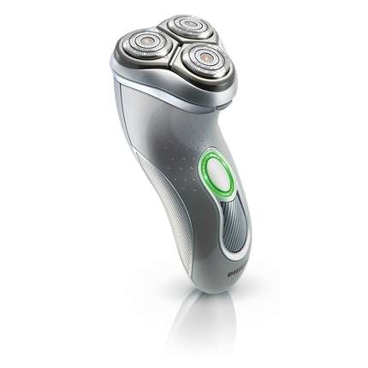
Ξύρισμα στους άνδρες
Ξύρισμα όταν ο ασθενής βρίσκεται σε αντιπηκτική θεραπεία ή έχει αιμορραγική διαταραχή συστήνεται η χρήση ηλεκτρικής ξυριστικής μηχανής.
(«Η νοσηλευτική στην Κλινική Πράξη», Berman, Snyder, Jackson)

Slide 26
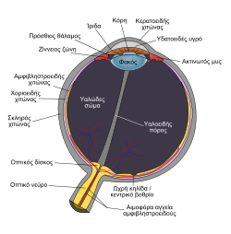
Φροντίδα οφθαλμών
Καθαρίζουμε τα μάτια του ασθενούς μόνο με φυσιολογικό ορό (χωρίς σαπούνι) και σκουπίζουμε καλά.
Σκουπίζουμε με κατεύθυνση από το έσω προς τον έξω κανθό.
Σκουπίζουμε με διαφορετική πλευρά από το πετσετάκι το κάθε μάτι γιατί έτσι αποτρέπεται η μεταφορά μικροβίων από το ένα μάτι στο άλλο.
(«Η νοσηλευτική στην Κλινική Πράξη», Berman, Snyder, Jackson)

Slide 27
Φροντίδα ρινικής κοιλότητας
Ο καθαρισμός της ρινικής κοιλότητας είναι σημαντικός με πλύσεις με φυσιολογικό ορό, ώστε να βοηθήσουμε στην αποσυμφόρηση της μύτης και στην ρευστοποιήση της βλέννας.
Παράλληλα, εμποδίζεται η βλέννα να κατέβει βαθύτερα στις αναπνευστικές οδούς.
Η ξηρότητα της μύτης γίνεται εντονότερα αισθητή στα ηλικιωμένα άτομα, τα οποία στην πλειοψηφία τους έχουν αρχίσει να υποφέρουν από κάποιου βαθμού ξηρά ρινίτιδα.

Slide 28
Φροντίδα νυχιών
Πώς κόβουμε τα νύχια σε κατακεκλιμένο ασθενή;
Με ψαλιδάκι
Με αποστειρωμένο νυστεράκι/ μαχαιρίδιο
Με νυχοκόπτη
Δεν τα πειράζουμε, απλά τα καθαρίζουμε

Slide 29
Φροντίδα νυχιών
Θα πρέπει να καθαρίζονται καθημερινά με βαμβάκι και οινόπνευμα.
Κόβονται τακτικά σύμφωνα με τις ανάγκες.
Τα νύχια κόβονται με κάθετη φορά στο όριο της άκρης του δακτύλου χωρίς να κόβονται τα πλάγια τμήματα. Το πλάγιο κόψιμο των νυχιών ευνοεί την ανάπτυξη των νυχιών εσωτερικά.
Προτιμάτε ο νυχοκόπτης και όχι το ψαλιδάκι με μύτες για την αποφυγή των τραυματισμών.
Μετά το πέρας της φροντίδας καταγράφουμε και αναφέρουμε τυχόν φλεγμονή των παρονυχίδων.
(«Η νοσηλευτική στην Κλινική Πράξη», Berman, Snyder, Jackson)

Slide 30
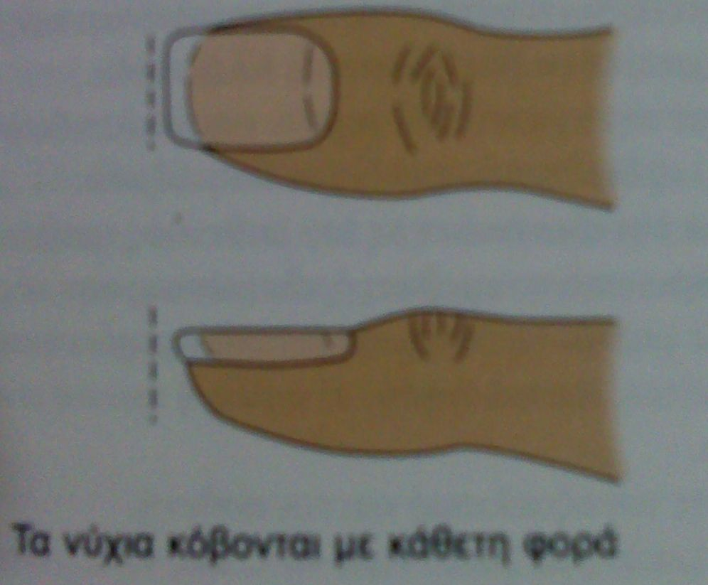
Φροντίδα νυχιών
Τα νύχια κόβονται με κάθετη φορά
(«Η νοσηλευτική στην Κλινική Πράξη», Berman, Snyder, Jackson)

Slide 31
Φροντίδα νυχιών
Δίνουμε ιδιαίτερη προσοχή στους διαβητικούς ασθενείς για τον κίνδυνο τραυματισμών, αλλά και για την πρόωρη αναγνώριση σημείων φλεγμονής.
Σε ασθενείς με σακχαρώδη διαβήτη ή κυκλοφορικά προβλήματα καλύτερα να λιμάρουν τα νύχια τους αντί να τα κόβουν προκειμένου να μειωθεί ο κίνδυνος τραυματισμού των γύρω ιστών.
(«Η νοσηλευτική στην Κλινική Πράξη», Berman, Snyder, Jackson)

Slide 32
Φροντίδα αυτιών
Τα φυσιολογικά αυτιά χρειάζονται ελάχιστη φροντίδα.
Τα πτερύγια των αυτιών καθαρίζονται κατά τη διάρκεια του λουτρού και αφαιρείται είτε από τον ίδιο τον ασθενή ή από το νοσηλευτή, η υπερβολική κυψελίδα που γίνεται ορατή ή προκαλεί δυσφορία ή βαρηκοΐα.
Η άμεση ορατή κυψελίδα αφαιρείται ευκολότερα αν έλξουμε το πτερύγιο του αυτιού προς τα πάνω και πίσω.
(«Η νοσηλευτική στην Κλινική Πράξη», Berman, Snyder, Jackson)

Slide 33
Φροντίδα αυτιών
Σε υπερέκκριση σμήγματος είναι δυνατόν να χρειαστεί έκπλυση με έγχυση ορού σε θερμοκρασία περιβάλλοντος με τη βοήθεια σύριγγας έχοντας μαζί μια πετσέτα, δοχείο για την αποβολή του υγρού και ίσως μια εξαιρετικά ήπια αναρρόφηση αυτιού.
Δίνουμε ιδιαίτερη προσοχή όταν το τύμπανο είναι τραυματισμένο γιατί υπάρχει κίνδυνος ρήξης του τυμπανικού υμένα.
(«Η νοσηλευτική στην Κλινική Πράξη», Berman, Snyder, Jackson)

Slide 34
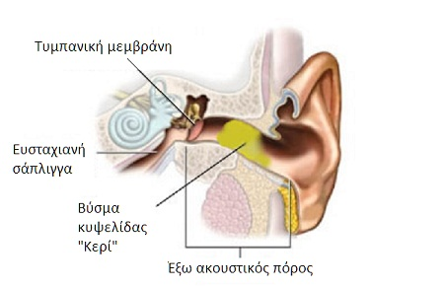
Φροντίδα αυτιών
Συμβουλεύουμε τους ασθενείς να μη χρησιμοποιούν ποτέ παιδικές παραμάνες, οδοντογλυφίδες ή μπατονέτες για την αφαίρεση της κυψελίδας, γιατί είναι δυνατόν να τραυματίσουν τον ακουστικό πόρο και να προκαλέσουν ρήξη του τυμπανικού υμένα.
Οι μπατονέτες μπορεί να προκαλέσουν πλήρη απόφραξη του ακουστικού πόρου.
(«Η νοσηλευτική στην Κλινική Πράξη», Berman, Snyder, Jackson)

Slide 35
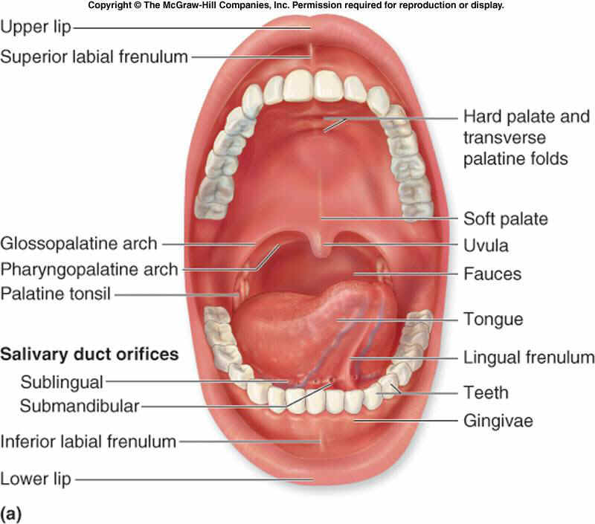
Καθαριότητα στόματος
Περιλαμβάνει το βούρτσισμα και το ξέπλυμα των δοντιών, της γλώσσας, της υπερώας και των έσω επιφανειών των παρειών που συμπληρώνεται με τη συχνή ενυδάτωση του στόματος και των χειλιών.
Notes:
Οι τεχνιτές οδοντοστοιχίες θα πρέπει να καθαρίζονται τουλάχιστον μία φορα καθημερινά και αφαιρούνται την νύχτα.

Slide 36
Καθαριότητα στόματος
Η βασική στοματική υγιεινή περιλαμβάνει:
Καθαρισμό των δοντιών με βαμβακοφόρο στυλεό ή μαλακή οδοντόβουρτσα και φθοριούχο οδοντοφύραμα, δυο φορές την ημέρα και ξέπλυμα με αποστειρωμένο νερό.
Χρήση διαλύματος χλωρεξιδίνης 0,12% δυο φορές την ημέρα. Συνιστάται ως αποτελεσματικός παράγοντας για τον έλεγχο της οδοντικής μικροβιακής πλάκας.
Αναρρόφηση των στοματοφαρυγγικών εκκρίσεων.
Ενυδάτωση του στοματικού βλενογόννου με αποστειρωμένο νερό.
Λίπανση των χειλιών με βαζελίνη.

Slide 37
Λουτρό καθαριότητας
Λειτουργία λουτρού:
Απομακρύνει συσσωρευμένη λιπαρότητα δέρματος, ιδρώτα, νεκρά δερματικά κύτταρα και μερικά μικρόβια.
H υπερβολική, όμως, απομάκρυνση του σμήγματος με το λουτρό προκαλεί ξηροδερμία, κατι που θα πρέπει να λαμβάνεται υπόψη κυρίως στους ηλικιωμένους που η παραγωγή σμήγματος είναι μειωμένη.
Ενισχύει την κυκλοφορία, επειδή προκαλεί αγγειοδιαστολή των αρτηριολίων της επιδερμίδας και φέρνει περισσότερο αίμα στο δέρμα.
(«Η νοσηλευτική στην Κλινική Πράξη», Berman, Snyder, Jackson)
Notes:
Αν και το λουτρό καθαριότητας θεωρείται χρονοβόρα και κάποιες φορές επίπονη διαδικασία, πάντοτε η απτική επαφή με το σώμα του ασθενή κατά τη διάρκεια της φροντίδας του, η μοναδική για ορισμένους ασθενείς μορφή επικοινωνίας, γίνεται αντιληπτή και καταγράφεται στη μνήμη τους ως πράξη ενδιαφέροντος και αγάπης, που προσφέρει αισθήματα ασφάλειας, όπως εκφράζεται από την ευγνομωσύνη των ίδιων των ασθενών μετά την ανάρρωσή τους.

Slide 38
Λουτρό καθαριότητας
Λειτουργία λουτρού:
Το έντονο τρίψιμο έχει παρεμφερές αποτέλεσμα, έκτος αν υπάρχει αίτιο που το απαγορεύει (π.χ. φλεβικός θρόμβος).
Το έντονο τρίψιμο αντενδείκνυται σε ηλικιωμένους ασθενείς που έχουν λίγο υποδόριο ιστό.
Παρέχει μια αίσθηση ευεξίας. Έχει αναζωογονητική και ηρεμιστική δράση και συχνά βελτιώνει τη διάθεση, την εμφάνιση και την αυτοεκτίμηση.
(«Η νοσηλευτική στην Κλινική Πράξη», Berman, Snyder, Jackson)

Slide 39
Λουτρό καθαριότητας
Το λουτρό προσφέρει στο νοσηλευτή τη δυνατότητα να:
Παρατηρήσει την κατάσταση του δέρματος του ασθενούς.
Τη πιθανή ερυθρότητα σε περιοχές αυξημένης πίεσης, πάνω από τα οστά.
Εκτιμήσει τις ψυχοκοινωνικές ανάγκες του ασθενούς, δηλαδή τον προσανατολισμό του στο χρόνο και τη δυνατότητα χειρισμού της ασθένειας.
Εκτιμήσει την ικανότητα αυτό-εξυπηρέτησής του και
Την ανάγκη του ασθενούς για εκπαίδευση, όπως την φροντίδα διαβητικού ποδιού.
(«Η νοσηλευτική στην Κλινική Πράξη», Berman, Snyder, Jackson)

Slide 40
Είδη λουτρών
Δύο κατηγορίες λουτρών χρησιμοποιούνται στους ασθενείς, τα λουτρά καθαρισμού και τα θεραπευτικά λουτρά.
Τα λουτρά καθαρισμού χρησιμοποιούνται για λόγους υγιεινής και περιλαμβάνουν τα παρακάτω είδη:
πλήρες λουτρό επι κλίνης
λουτρό επι κλίνης αυτό- εξυπηρετούμενου ασθενούς
μερικό ή σύντομο λουτρό
λουτρό με πετσέτα
λουτρό σε μπανιέρα
ντούς για περιπατητικούς ασθενείς
(«Η νοσηλευτική στην Κλινική Πράξη», Berman, Snyder, Jackson)
Notes:
Τα θεραπευτικά λουτρά διενεργούνται για τις θεραπευτικές τους ιδιότητες, όπως καταπράυνση του ερεθισμένου δέρματος ή επούλωση περιοχής όπως της περιτοναικής χώρας.

Slide 41
Απαραίτητος εξοπλισμός για το λουτρό
Λεκάνη με θερμό νερό 43^{ο}C- 46^{ο}C
Σαπούνι και σαπουνοθήκη
Λευκά είδη που θα χρειασθούν: μπουρνούζι, 2 πετσέτες μπάνιου, τεμάχιο υφάσματος για τρίψιμο, καθαρό νυχτικό ή πιτζάμες ή άλλα ρούχα αναλόγως των αναγκών, επιπλέον σεντόνια και πετσέτες.
Καθαρά γάντια, αν είναι απαραίτητα (π.χ. ύπαρξη σωματικών εκκρίσεων ή ανοιχτών σωματικών βλαβών)
Προϊόντα ατομικής υγιείνης (αποσμητικό, λοσιόν)
Ξυριστικά είδη
Τραπέζι εξοπλισμού λουτρού
Σάκος άπλυτων
(«Η νοσηλευτική στην Κλινική Πράξη», Berman, Snyder, Jackson)

Slide 42
Διαδικασία
Πρίν την εκτέλεση της διαδικασίας ο νοσηλευτής συστήνεται στον ασθενή, επιβεβαιώνει την ταυτοτητά του και του εξηγεί την διαδικασία του λουτρού.
Ο νοσηλευτής φροντίζει για την υγιεινή των χεριών του και ακολουθεί όλες τις κατάλληλες διαδικασίες για τον έλεγχο των λοιμώξεων.
Εξασφάλιση της ιδιωτικότητας του ασθενή τραβώντας τις κουρτίνες γύρω απο το κρεβάτι του.
Προετοιμασία του ασθενή και του χώρου. Κατά τη διάρκεια του λουτρού εκτιμούμε προσεκτικά κάθε περιοχή του δέρματος.
(«Η νοσηλευτική στην Κλινική Πράξη», Berman, Snyder, Jackson)

Slide 43
Λουτρό σε κλινήρεις ασθενείς
Σωστή προετοιμασία του κρεβατιού και τοποθέτηση του ασθενή στη σωστή θέση (ύπτια):
Τοποθέτηση κρεβατιού σε κατάλληλο ύψος. Ο νοσηλευτής κατεβάζει τα προστατευτικά κάγκελα που βρίσκονται προς την μεριά του για την αποφυγή της περιττής σωματικής κόπωσης και την άνεση του ασθενή.
Τοποθετείται μια πετσέτα λουτρού πάνω απο το πανω- σέντονο.
Αφαιρούνται οι πιτζάμες του ασθενούς και διατηρείται ζεστός με το πανω- σέντονο.
Χρησιμοποιείται ένα διπλωμένο πετσετάκι, διότι συγκρατεί καλύτερα το νέρο και την θερμοκρασία του νερού ζεστή και αποφεύγεται το στράγγισμα πάνω στο δέρμα.
(«Η νοσηλευτική στην Κλινική Πράξη», Berman, Snyder, Jackson)

Slide 44
Λουτρό σε κλινήρεις ασθενείς
Καθαρισμός του προσώπου. Ο καθαρισμός ξεκινά πάντα απο την πιο καθαρή περιοχή προς την περισσότερο ρυπαρή.
Πλύσιμο χεριών και βραχίονα.
Πλύσιμο του θώρακα και του κοιλιακού τοιχώματος.
Καθαρισμός ποδιών και πελμάτων.
Πλύσιμο ράχης και περίνεου.
Χρήση λοσιόν ή αποσμητικού.
(«Η νοσηλευτική στην Κλινική Πράξη», Berman, Snyder, Jackson)

Slide 45
Επισημάνσεις για το λουτρό
Μη χρησιμοποιείται τάλκ γιατί αφυδατώνει το δέρμα και είναι επιβλαβές όταν εισπνέεται.
Προστατεύουμε τους ηλικιωμένους και τα παιδιά από τα εγκαύματα λόγω ζεστού νερού.
(«Η νοσηλευτική στην Κλινική Πράξη», Berman, Snyder, Jackson)
Δίνουμε ιδιαίτερη προσοχή στον καθαρισμό των γλουτιαίων πτυχών και παρατηρούμε εάν υπάρχει ερυθρότητα ή λύση δέρματος στην ιερή περιοχή.
Για την αφαίρεση του νυκτικού από τον ασθενή που έχει ενδοφλέβιο ορό, αφαιρούμε πρώτα από το χέρι που δεν έχει τον φλεβοκαθετήρα και μετα περνάμε την συσκευή από το μανίκι του νυκτικού.
(Κλινικές νοσηλευτικές δεξιότητες & νοσηλευτική διεργασία, Pamela Lynn)

Slide 46
Φροντίδα περινεϊκής περιοχής
Η φροντίδα της περινεϊκής περιοχής σε ασθενείς που είναι κλινήρεις, προκαλεί αμηχανία τόσο στους ίδιους όσο και στους νοσηλευτές, όταν χειρίζονται ασθενείς του άλλου φύλου.
Oι περισσότεροι ασθενείς που έχουν ανάγκη βοήθειας για την προσώπική τους υγιεινή, είναι δυνατόν να αυτό- εξυπηρετηθούν αφού ο νοσηλευτής τους δώσει υγρή πετσέτα και σαπούνι, νερό για ξέβγαλμα και μετά στεγνή πετσέτα για το σκούπισμα.
Πάντα ο καθαρισμός πρέπει να γίνεται με φορά από την καθαρή περιοχή προς τη βρώμικη.
Στις γυναίκες ο καθαρισμός γίνεται απο μπροστά προς τα πίσω.
Στους άνδρες καθαρίζουμε το ουρηθρικό στόμιο με κυκλικές κινήσεις από το κέντρο και γύρω από τη βάλανο.
(«Η νοσηλευτική στην Κλινική Πράξη», Berman, Snyder, Jackson)

Slide 47
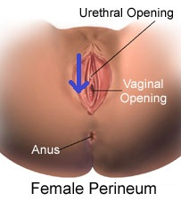
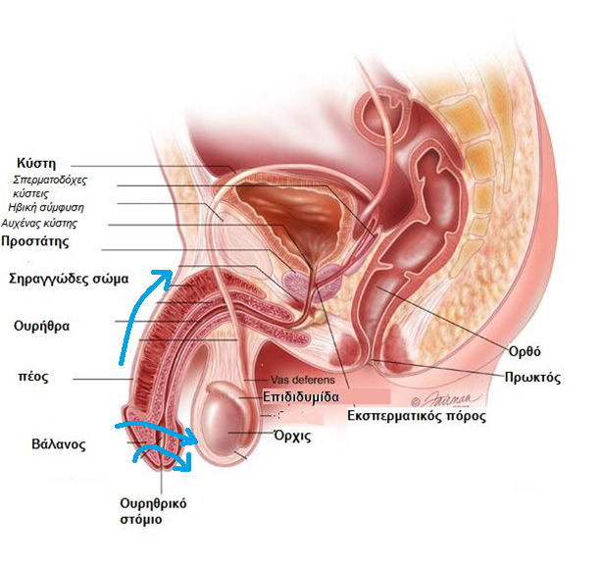
Διαδικασία
Ο καθαρισμός γίνεται από μπροστά προς τα πίσω.
Καθαρισμός του ουρηθρικού στομίου με κυκλικές κινήσεις από το κέντρο και γύρω από τη βάλανο.

Slide 48
Φροντίδα περινεϊκής περιοχής
Ο νοσηλευτής εξετάζει για τυχόν:
Ερεθισμό, εκδορές, φλεγμονή, οίδημα
Δυσοσμία, άλγος ή ευαισθησία
Ακράτεια ούρων ή κοπράνων
Πρόσφατη χειρουργική επέμβαση
Παρουσία μόνιμου ουροκαθετήρα
(«Η νοσηλευτική στην Κλινική Πράξη», Berman, Snyder, Jackson)

Slide 49
Απαραίτητος εξοπλισμός
Πετσέτα λουτρού
Σεντόνι
Καθαρά γάντια
Λεκάνη με ζεστό νερό θερμοκρασίας 43^{ο}C– 46^{ο}C
Σαπούνι
Πετσετάκι
(«Η νοσηλευτική στην Κλινική Πράξη», Berman, Snyder, Jackson)

Slide 50
Διαδικασία
Πρίν την εκτέλεση της διαδικασίας ο νοσηλευτής συστήνεται στον ασθενή, επιβεβαιώνει την ταυτοτητά του και του εξηγεί την διαδικασία.
Ο νοσηλευτής φροντίζει για την υγιεινή των χεριών του και ακολουθεί όλες τις κατάλληλες διαδικασίες για τον έλεγχο των λοιμώξεων.
Εξασφάλιση της ιδιωτικότητας του ασθενή τραβώντας τις κουρτίνες γύρω απο το κρεβάτι του.
Προετοιμασία του ασθενή.
Ρίξτε ένα σεντόνι πάνω στον ασθενή και καθαρίστε το εσωτερικό μέρος των μηρών.
Επισκόπιση της περιοχής του περίνεου.
Πλύνετε και σκουπίστε την περινεϊκή γεννητική περιοχή.
(«Η νοσηλευτική στην Κλινική Πράξη», Berman, Snyder, Jackson)
Notes:
Προετοιμασία του ασθενή:
μαζέψτε τα σκεπάσματα προς το κάτω μέρος του κρεβατιού και ανασηκώστε τα ρούχα του ασθενούς προς τα επάνω ώστε να εκτεθεί η γεννητική περιοχή
τοποθετείστε την πετσέτα κάτω απο τους γλουτούς του ασθενούς, για να μην λερωθεί το κρεβάτι.

Slide 51
Διαδικασία
Για γυναίκες ασθενείς:
Καθαρίστε τα μεγάλα χείλη και τις πτυχές μεταξύ των μικρών χειλιών.
Χρησιμοποιείστε σε κάθε κίνηση, διαφορετική γωνία από το πετσετάκι και σκουπίστε από την ηβική σύμφυση προς το ορθό.
Σε γυναίκες με έμμηνο ρύση ή σε καθετηριασμένους ασθενείς χρησιμοποιείστε υγρά μαντηλάκια, κάθε φορά και άλλο, για την αποφυγή της μετάδοσης μικροβίων από τη μία περιοχή στην άλλη.
Ξεπλύνεται καλά την περιοχή.
Προσοχή: η υγρασία ευνοεί την ανάπτυξη μικροβίων.
(«Η νοσηλευτική στην Κλινική Πράξη», Berman, Snyder, Jackson)

Slide 52
Διαδικασία
Για άνδρες ασθενείς:
Πλύνεται και στεγνώστε με σταθερές κινήσεις το πέος.
Αν ο ασθενής δεν έχει κάνει περιτομή, σπρώξτε προς τα κάτω την πόσθη ώστε να εκτεθεί η βάλανος και καθαρίστε την.
Πλύνεται και στεγνώστε το όσχεο. Το όσχεο λερώνεται περισσότερο απο το πέος λόγω της γειτνίασης του με το ορθό και για τον λόγο αυτό πρέπει να καθαρίζεται μετά το πέος.
Σε καθετηριασμένους ασθενείς, επισκοπείστε την περιοχή της ουρήθρας, διότι ο καθετήρας είναι δυνατόν να προκαλέσει εξελκώσεις στην ουρήθρα.
Καθαρίστε τη μεσογλουτιαία χώρα.
Αφαιρέστε και απορρίψτε τα γάντια και πλύνεται τα χέρια σας.
Καταγραφή ασύνηθων ευρημάτων.
(«Η νοσηλευτική στην Κλινική Πράξη», Berman, Snyder, Jackson)

Slide 53
Λουτρό σε κλινήρεις ασθενείς- Βίντεο

Slide 54
Φροντίδα Σώματος στη Μ.Ε.Θ.

Slide 55
Νοσηλευτική Διάγνωση
Ο βαρέως πάσχων ασθενής που νοσηλεύεται στη Μ.Ε.Θ. παρουσιάζει έλλειμα αυτοφροντίδας που σχετίζεται με την ακινητοποίηση, την υποβοηθούμενη μηχανικά αναπνευστική λειτουργία, την ύπαρξη τραυμάτων, παροχετεύσεων, εγκαυμάτων ή στομίων, που σε συνδυασμό με την ακινησία, την παρατεταμένη κατάκλιση, την εφίδρωση, τις εκκρίσεις και την ύπαρξη πολλαπλών πολυανθεκτικών μικροβίων στο περιβάλλον, αυξάνει τον κίνδυνο εμφάνισης απειλητικών για τη ζωή του λοιμώξεων.

Slide 56
Ιδιαίτερης σημασίας…
Καθ’ όλη τη διάρκεια της φροντίδας σώματος του ασθενή στη Μ.Ε.Θ. θα πρέπει πάντα να παρατηρούμε τις αντιδράσεις του, σημεία και συμπτώματα καθώς τις περισσότερες φορές είναι ο μοναδικός τρόπος επικοινωνίας του.
30-70% των ασθενών ενοχλούνται από πόνο κατά τη διάρκεια της νοσηλείας τους στη Μ.Ε.Θ.
Οι μισοί από τους ασθενείς που εξήλθαν της Μ.Ε.Θ. θεωρούν τον πόνο ως τη χειρότερη ανάμνηση.
Το κύριο αίτιο του πόνου είναι η καθημερινή νοσηλευτική φροντίδα.

Slide 57
Κατηγορίες ασθενών στη Μ.Ε.Θ.
Οι ασθενείς της Μ.Ε.Θ. ταξινοµούνται σε τρεις βασικές κατηγορίες:
Πολυτραυµατίες: µε κρανιοεγκεφαλικές κακώσεις, διάσειση εγκεφάλου, κατάγµατα σπονδυλικής στήλης ή άλλα, κακώσεις θώρακα µε πνευµο/αιµοθώρακα, τραυµατισµούς ενδοκοιλιακών οργάνων, τραυµατισµούς νεύρων κ.α.
Παθολογικά περιστατικά: χρόνια αναπνευστική πνευµονοπάθεια (Χ.Α.Π), λοιµώξεις, νευροµυϊκά νοσήµατα, µεταβολικά νοσήµατα, πνιγµός από θαλασσινό νερό, τέτανος, φαρµακευτική δηλητηρίαση κ.α.
Μετεγχειρητικοί ασθενείς: χειρουργεία άνω και κάτω κοιλίας, θωρακοχειρουργικοί κ.α.

Slide 58
Φροντίδα σώματος ασθενούς στη Μ.Ε.Θ.
Ο τρόπος φροντίδας του σώματος του ασθενούς στη Μ.Ε.Θ. δεν διαφοροποιείται απ’ αυτόν στο νοσηλευτικό τμήμα. Ωστόσο, μέγιστη προσοχή θα πρέπει να δοθεί στην περιοχή των οφθαλμών και του στόματος, επειδή απ’ αυτά τα ανατομικά στοιχεία μπορεί να προκληθούν μη αναστρέψιμες βλάβες στον ήδη επιβαρυμένο ασθενή.

Slide 59
Φροντίδα οφθαλμών
Μικροβιακή κερατίτιδα είναι μια σοβαρή επιπλοκή της έκθεσης του κερατοειδούς σε βαρέως πάσχοντες ασθενείς. Έτσι, γίνεται χρήση κάποιου λιπαντικού για τη φροντίδα των ματιών ή τοποθέτηση γάζας βρεγμένης με αποστειρωμένο νερό πάνω από τα κλειστά βλέφαρα και τη δημιουργία ενός θαλάμου υγρασίας για την πρόληψη της ξηρότητας του κερατοειδούς.
Σε κατεσταλμένους ή σε κωματώδη κατάσταση ασθενείς στη Μ.Ε.Θ. προτείνεται ενστάλλαξη τεχνητών δακρύων ανά 4 ώρες τουλάχιστον.
(‘Eye care in ICU’, S. Sivasankar, S. Jasper, S. Simon, P. Jacob, G. John, R. Raju)

Slide 60
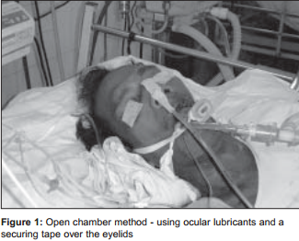
Φροντίδα οφθαλμών
(‘Eye care in ICU’, S. Sivasankar, S. Jasper, S. Simon, P. Jacob, G. John, R. Raju)

Slide 61
Καθαριότητα στόματος
Πώς πλένουμε τα δόντια του ασθενή στη Μ.Ε.Θ.;
Με βαμβάκι
Οδοντόβουρτσα με μαλακές τρίχες
Με γάζα
Με στυλεό που φέρει σπόγγο

Slide 62
Καθαριότητα στόματος
Η φροντίδα της στοματικής κοιλότητας αποτελεί σημαντική νοσηλευτική πράξη, η οποία πραγματοποιείται καθημερινά στο πλαίσιο της ατομικής υγιεινής των νοσηλευόμενων ασθενών σε Μ.Ε.Θ., λόγω του μεγάλου ελλείμματος αυτοφροντίδας που παρουσιάζουν.
Αν ο ασθενής φέρει τεχνητή οδοντοστοιχία αφαιρείται και δίνεται στους συγγενείς για φύλαξη όσο διαρκεί η νοσηλεία στη Μ.Ε.Θ.

Slide 63
Καθαριότητα στόματος
Οι νοσηλευόμενοι σε Μ.Ε.Θ. και ιδιαίτερα όσοι βρίσκονται υπό μηχανική υποστήριξη της αναπνοής διατρέχουν μεγάλο κίνδυνο ανάπτυξης νοσοκομειακών λοιμώξεων του αναπνευστικού συστήματος.
Αυτοί οι ασθενείς έχουν αυξημένες ανάγκες προστασίας και υγιεινής του στόματος εξαιτίας των ειδικών συνθηκών νοσηλείας υπό τις οποίες αντιμετωπίζονται, όπως ειδική φαρμακευτική αγωγή (ξηροστομία), ενδοτραχειακή διασωλήνωση (τραύμα στόματος), καταστολή…

Slide 64
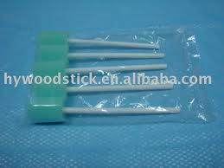
Καθαριότητα στόματος
Οι στυλεοί με σπόγγο αποτελούν τη συνηθέστερη επιλογή για το μηχανικό καθαρισμό.
(«Η νοσηλευτική στην Κλινική Πράξη», Berman, Snyder, Jackson)

Slide 65
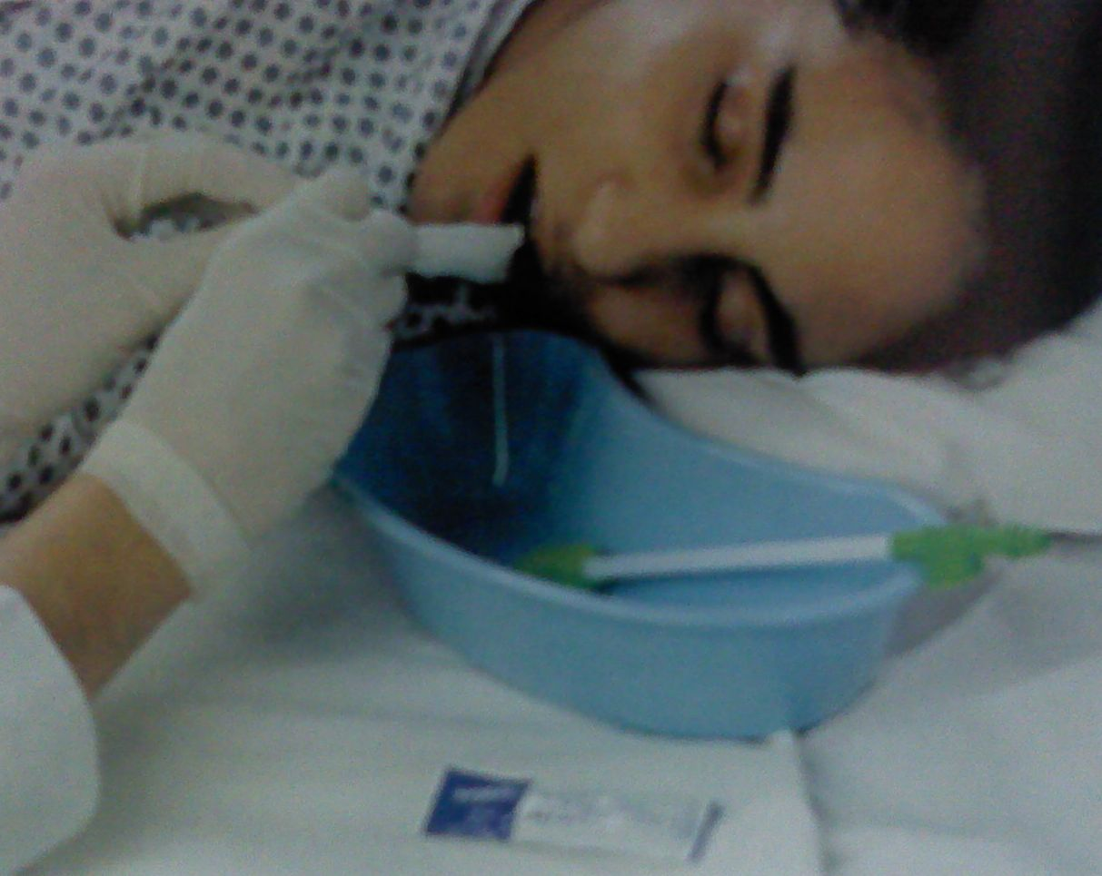
Καθαριότητα στόματος
Τοποθέτηση του ασθενούς σε πλάγια θέση και νεφροειδούς κατά την παροχή στοματικής υγιεινής
(«Η νοσηλευτική στην Κλινική Πράξη», Berman, Snyder, Jackson)

Slide 66
Καθαριότητα στόματος
Ο νοσηλευτής λαμβάνει τα κατάλληλα μέσα προστασίας (πλύσιμο χεριών, γάντια, μάσκα, αδιάβροχη μπλούζα μίας χρήσεως).
Πριν προχωρήσει στην αξιολόγηση της στοματικής κοιλότητας, προβαίνει στις ακόλουθες ενέργειες:
Με αναρρόφηση απομακρύνονται οι στοματοφαρυγγικές εκκρίσεις, οι οποίες λιμνάζουν στην υπογλωτιδική περιοχή πάνω ακριβώς από τον αεροθάλαμο (CUFF) του ενδοτραχειακού σωλήνα.
Αναρροφούνται οι βρογχικές εκκρίσεις διαμέσου του ενδοτραχειακού σωλήνα, με ειδικό ρύγχος.
Ελέγχεται η πίεση του αεροθάλαμου (CUFF) του ενδοτραχειακού σωλήνα να κυμαίνεται μεταξύ 25-30 ml H2O. Χαμηλότερη πίεση του αεροθάλαμου επιτρέπει τις μικρό- εισροφήσεις των στοματοφαρυγγικών εκκρίσεων ή του γαστρικού περιεχομένου σε περίπτωση αναγωγής, ενώ υψηλότερη πίεση μπορεί να προκαλέσει βλάβη στο βλεννογόνο της τραχείας από ισχαιμία.
Ελέγχεται η σταθερότητα του ενδοτραχειακού σωλήνα.

Slide 67
Καθαριότητα στόματος
Σε διασωληνωμένους ασθενείς:
Αφαιρούνται οι τεχνητές οδοντοστοιχίες και παραδίδονται στους οικείους του.
Η στοματική κοιλότητα καθαρίζεται με στυλεό που στο άκρο του φέρει βαμβάκι ή συνθετικό σφουγγάρι εμποτισμένο με διάλυμα χλωρεξιδίνης.
Εάν ο ασθενής έχει PLT<50000 ή έχει εκδηλώσει συνδρόμου Διάχυτης Ενδαγγειακής Πήξης:
Δεν επιτρέπεται η χρήση οδοντόβουρτσας. Για τον καθαρισμό των δοντιών χρησιμοποιείται ο στυλεός.
Επί αιμορραγίας θα πρέπει να γίνονται πλύσεις με φυσιολογικό ορό.
Αν ο ασθενής εμφανίζει σοβαρή ξηροστομία τότε ανά 2ωρο:
Ο στοματικός βλεννογόνος υγραίνεται με αποστειρωμένο νερό.
Τα χείλη λιπαίνονται με βαζελίνη.

Slide 68
«Tο σώμα φωνάζει αυτό που σωπαίνει το στόμα»

